Slide 1
야! 너두 할 수 있어!
AWS
Ecs + Ecr + Fargate
Notes:
안녕하세요! 저는 이번에 ECR + ECS + Fargate 발표를 진행하게된 김민태라고 합니다

Slide 2

발표자
이름 : 김민태 특징 :
- 디프만 4조 백엔드 개발자
- PHP 개발하는 희귀종
- Golang, Kotlin 좋아함.
- AWS에 큰 관심이 있음. (클라우드)
- '나는 미래에 데브옵스 할꺼야..'
(이렇게 안생김)
Notes:
저는 디프만 9기 4조에서 백엔드 개발을 담당했고 앞으로도 담당할 예정입니다. 4조 분들.. 저는 도망안갑니다.. 잡으러 오지마세요
이 미모지는 제가 이렇게 안생겼는데요 머리 길러보고 싶어서 넣어봤습니다.

Slide 3

WARNING
Notes:
이 내용은 재미가 없을 수 있으며 발표자의 유머가 재미없을 수 있다는 것을 미리 경고 드립니다.

Slide 4
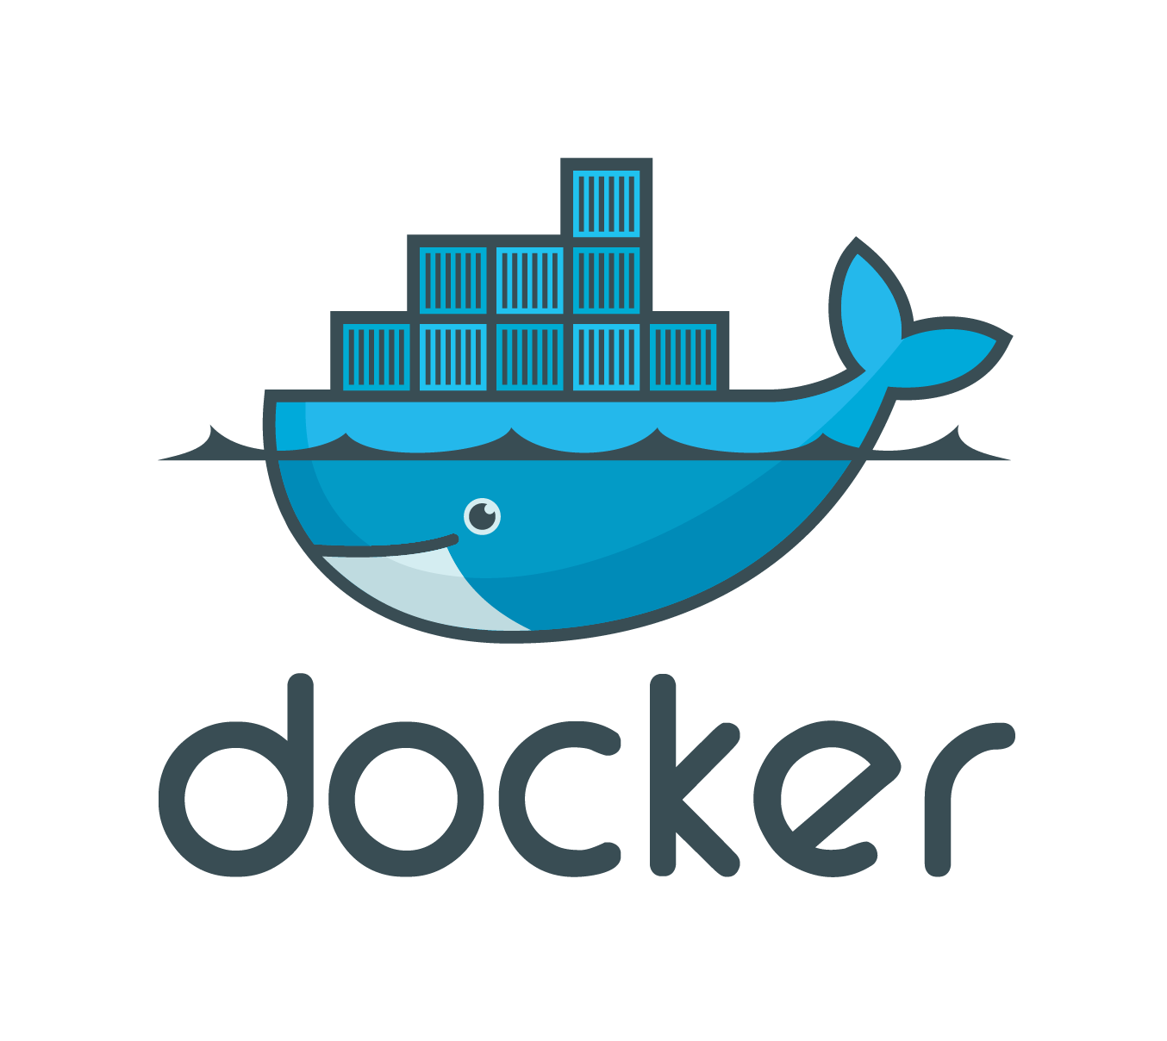
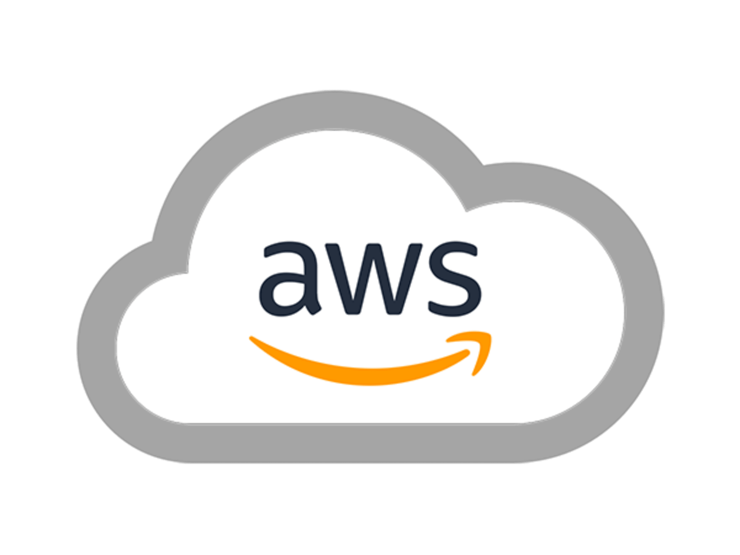
주의 사항
Notes:
또한, 기본적으로 Docker 혹은 컨테이너에 대한 이해와 AWS를 기본적으로 살짝 알고 있다는 전제로 발표가 진행됩니다.
우리는 이제 도커의 이미지를 어떻게 AWS를 이용하여 컨테이너 기반으로 어플리케이션을 배포할 수 있는지 하나씩 서비스를 살펴보도록 하겠습니다.

Slide 5

Elastic Container Registry
어디에서나 컨테이너 이미지와 아티팩트를 손쉽게 저장, 관리, 공유 및 배포할 수 있는 완전관리형 컨테이너 레지스트리입니다
Notes:
먼저, 컨테이너 이미지를 저장하는 ECR을 간단히 말씀드리겠습니다.
어디서나 컨테이너 이미지와 아티팩트(산출물)를 손쉽게 저장, 관리, 공유 및 배포할 수 있는 완전 관리형 컨테이너 레지스트리 입니다.
즉, 간단히 우리가 만든 컨테이너의 이미지를 올리고, 저장하고 배포할 수 있도록 할 수 있는 서비스입니다.
일반적으로 퍼블릭과 프라이빗을 나눌 수 있습니다.
퍼블릭의 경우 우리가 사용할 수 있는 공식적인 이미지들이 존재하고 검색을 통하여 다른 사람들이 만든 좋은 이미지를 받을 수 있으며 그리고 내가 만든 이미지를 공유할 수 있습니다.
프라이빗의 경우 개인만 사용하고 싶고 공개되면 안되는 이미지를 저장합니다. 즉, 회사에서 사용하는 이미지의 경우 프라이빗 레포지토리을 이용해야합니다.

Slide 6

Elastic Container Service
컨테이너화된 애플리케이션의 손쉬운 배포, 관리 및 조정에 도움이 되는 완전관리형 컨테이너 오케스트레이션 서비스입니다.
Notes:
다음으론 ECS 입니다. 컨테이너화된 애플리케이션의 손쉬운 배포, 관리 및 조정에 도움이 되는 완전관리형 컨테이너 오케스트레이션 서비스입니다.
앞선, ECR에서 저장되어 있는 이미지를 가지고 어플리케이션을 만들고 배포, 관리를 할 수 있습니다.

Slide 7

AWS Fargate
컨테이너에 적합한 서버리스 컴퓨팅 엔진
애플리케이션을 빌드하는 데 보다 쉽게 초점을 맞출 수 있도록 해 줍니다
Notes:
마지막으로 컨테이너에 적합한 서버리스 컴퓨팅 엔진인 AWS Fargate 입니다.
Fargate를 사용하면 애플리케이션을 ECS에서 실행 중이든, EKS에서 실행 중이든 상관없이 애플리케이션을 빌드하고 운영하는 데 초점을 맞출 수 있습니다.
손쉽게 어플리케이션을 빠르게 배포할 수 있으며, 컨테이너를 실행하는데 필요한 합리적인 리소스 비용만 지불할 수 있습니다

Slide 8
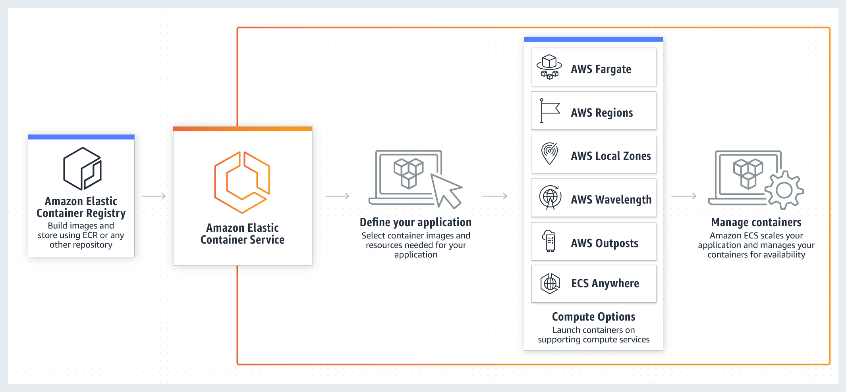
동작 방식
Notes:
즉, 위에 서비스들이 결합된다면
ECR에 빌드된 이미지를 저장하고 저장된 이미지를 기반으로 Fargate를 이용하여 서버리스 기반인 컨테이너 어플리케이션을 배포할 수 있습니다.
우린 이제 마음속 들려오는 소리가 있을 것 입니다.
‘내가 만든 도커 이미지가…. 손쉽게 배포가 돼?’

Slide 9

동작 방식
어머, 이건 꼭 해야 해!
Notes:
“어머! 이건 꼭 해야해!” 마음에 소리 다들 잘 들으셨나요?
컨테이너만 구성이 완료된다면, 빠르게 AWS를 통하여 서버리스 컴퓨팅엔진 기반인 어플리케이션을 구현할 수 있게 됩니다.
같이 시연을 하면 좋겠지만.. 시간관계상 이미지로 짧게 설명해드리도록 하겠습니다.

Slide 10
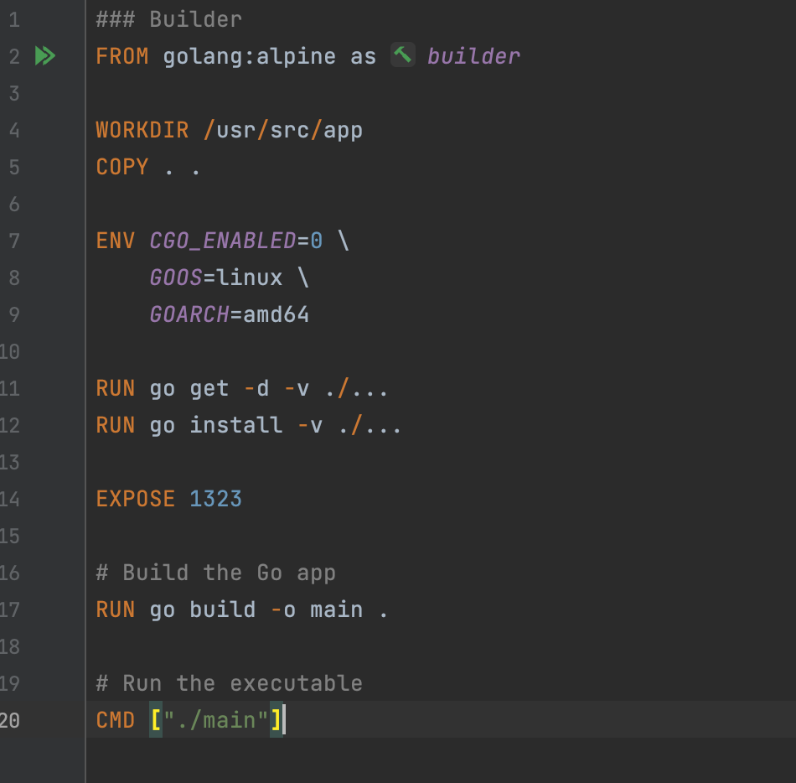
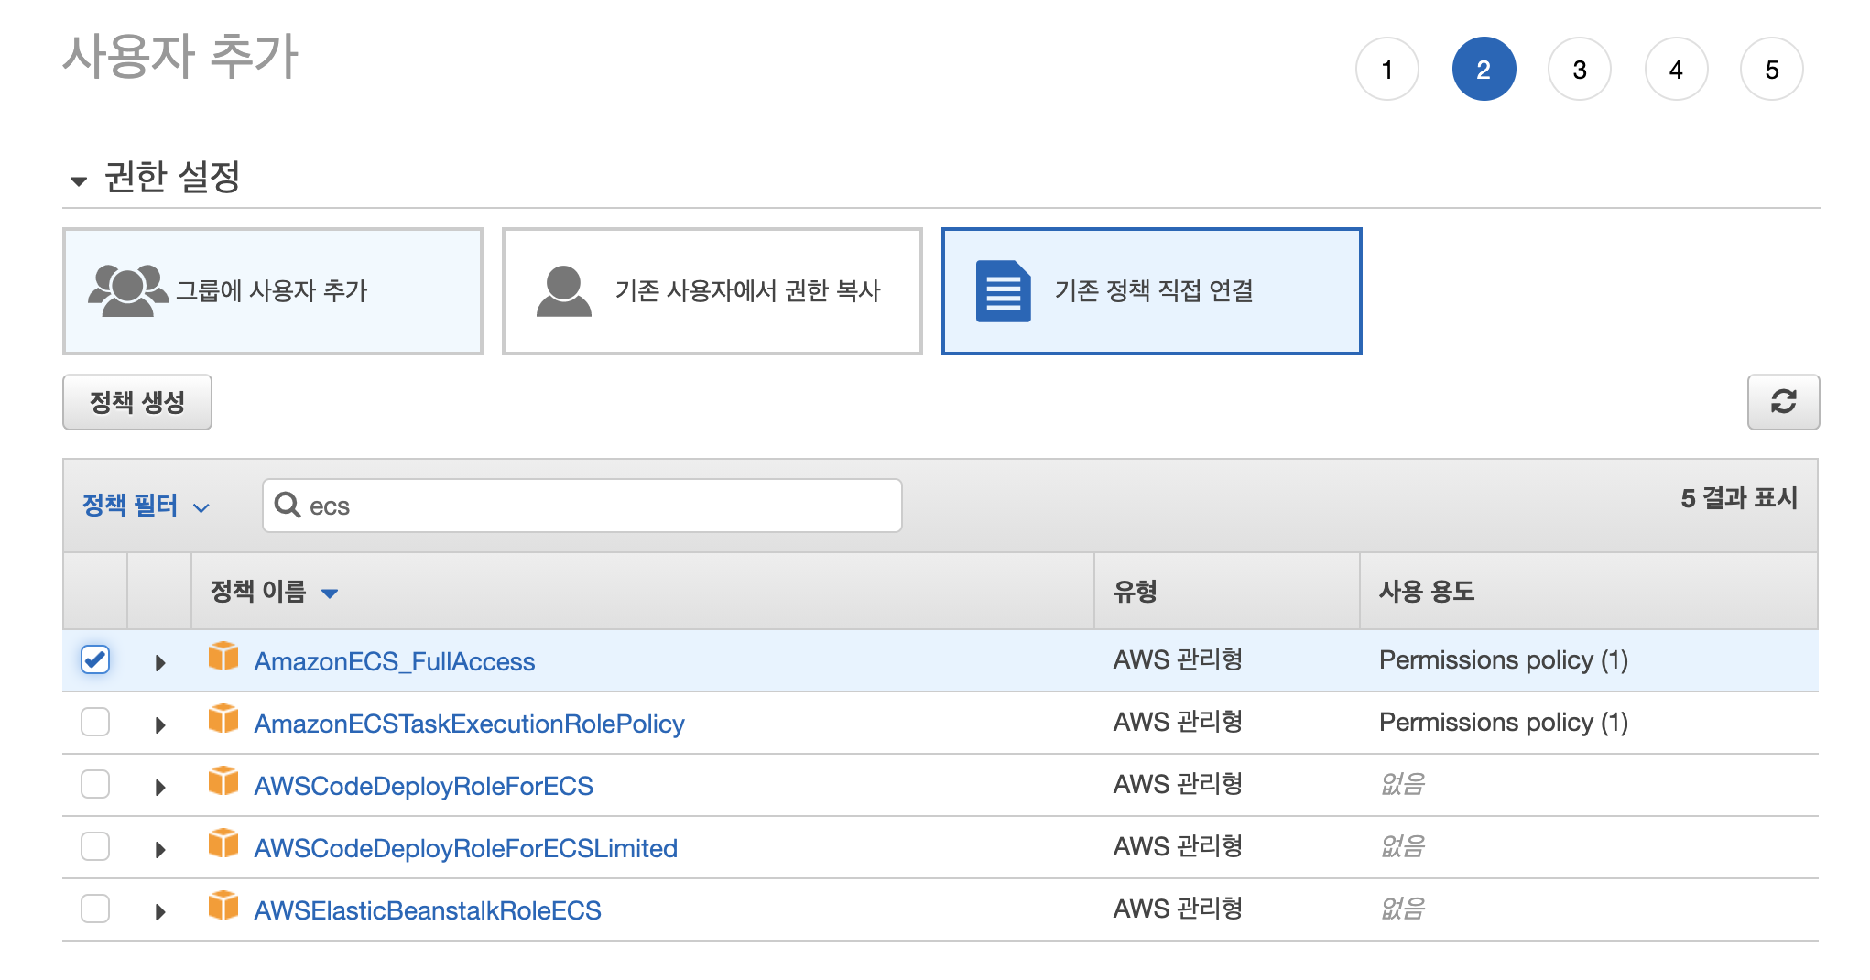
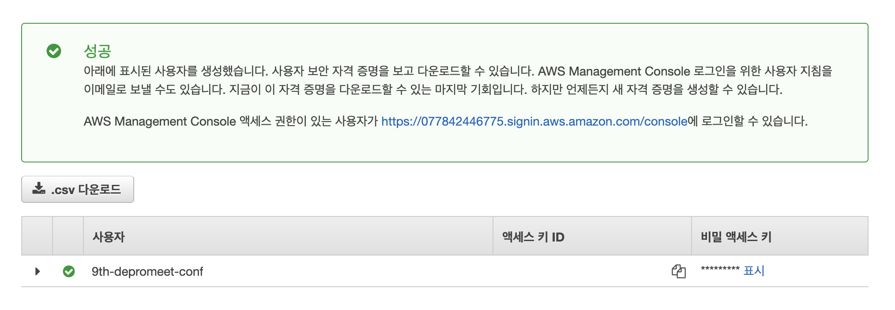
Docker Build & AWS IAM
Notes:
먼저, 소스는 준비 되어있다고 가정하겠습니다.
도커를 빌드할 수 있도록 도커 파일을 세팅을 하도록 합니다.
그다음 AWS IAM 계정을 발급을 받습니다.

Slide 11
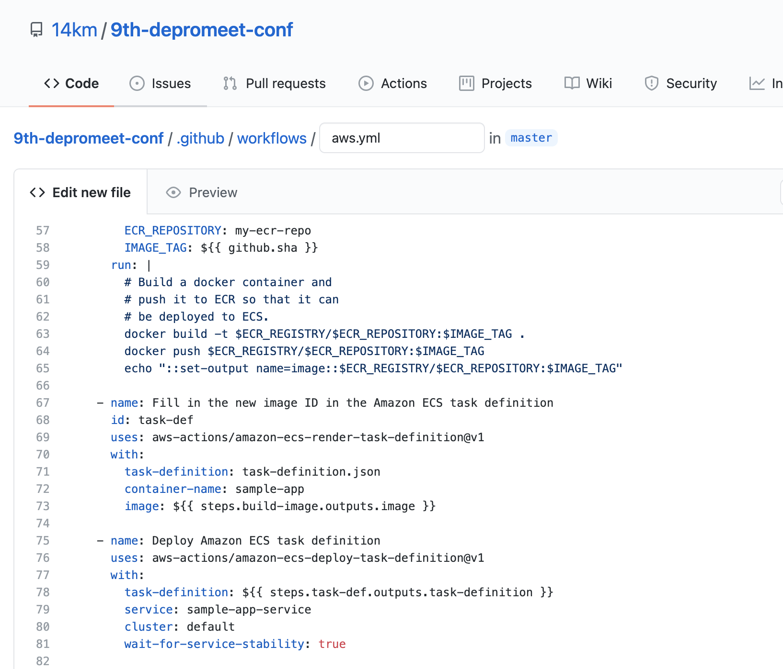
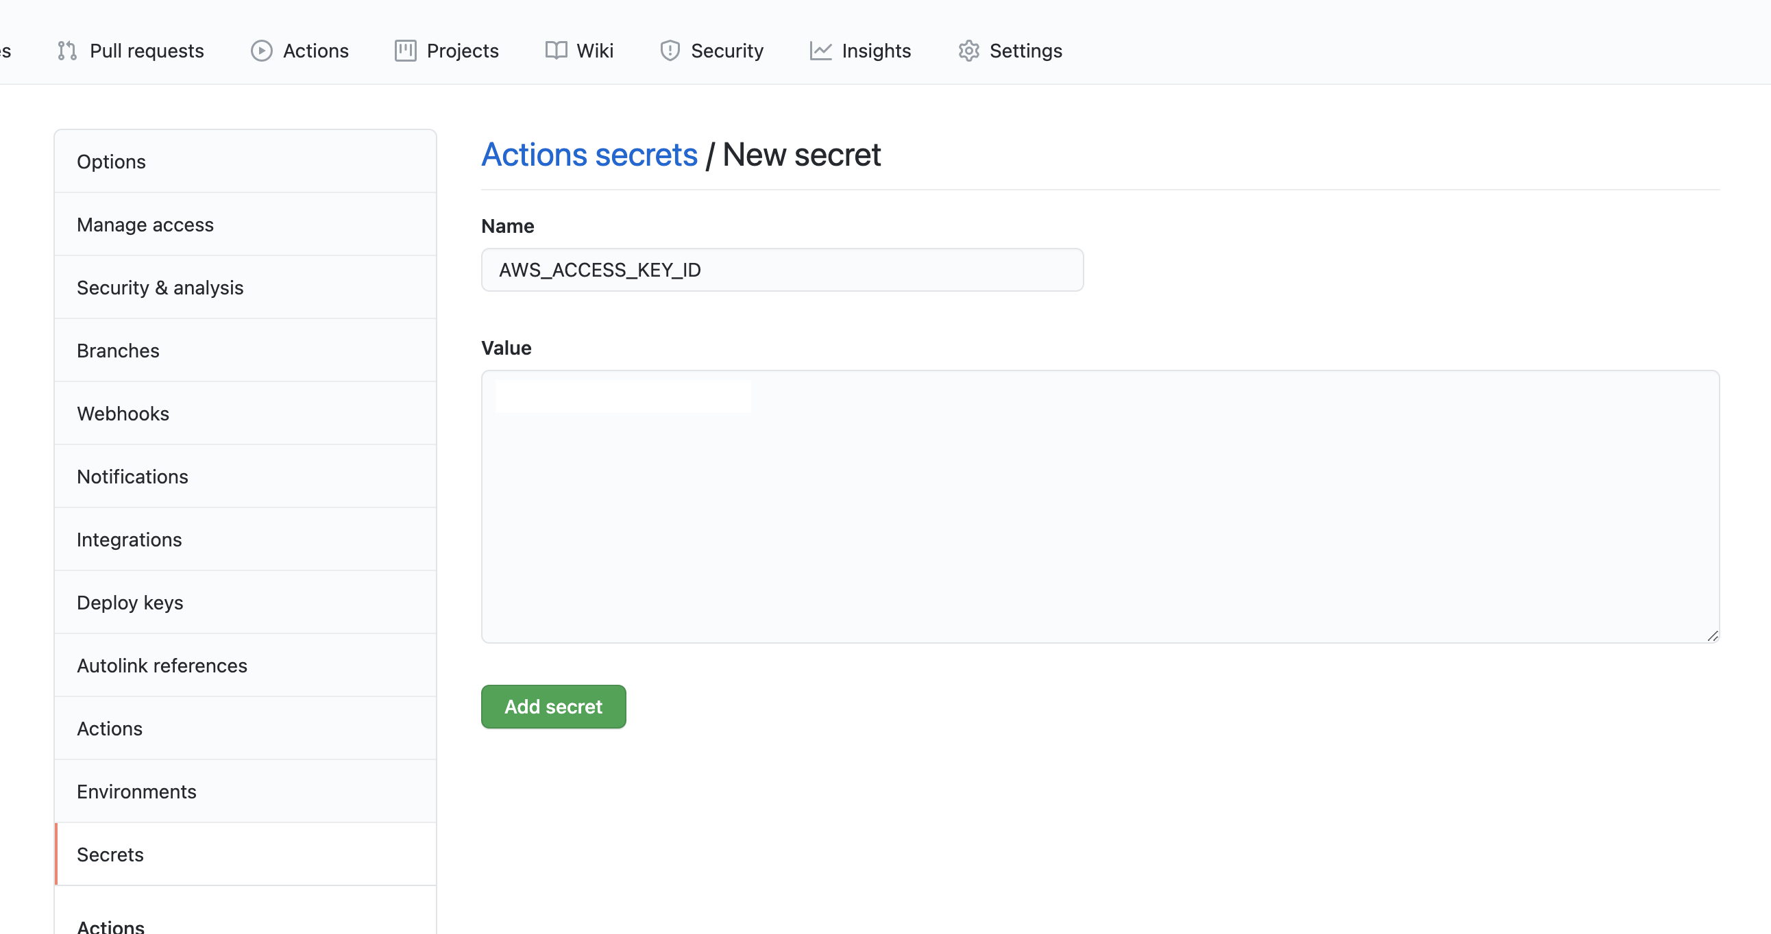
Github Action
주의 사항
1. 한번 설정한 Secrets 정보는 볼 수 없습니다.
Notes:
그뒤에 github Actions로 들어가서 CI/CD에 사용되는 설정파일을 추가하게 됩니다.
또한 Github Settings에 접속하여 Secrets에 AWS IAM Access key, Secrets key를 입력해야 합니다.
주의 사항은 한번 설정한 Secrets 정보는 볼 수 없습니다.

Slide 12
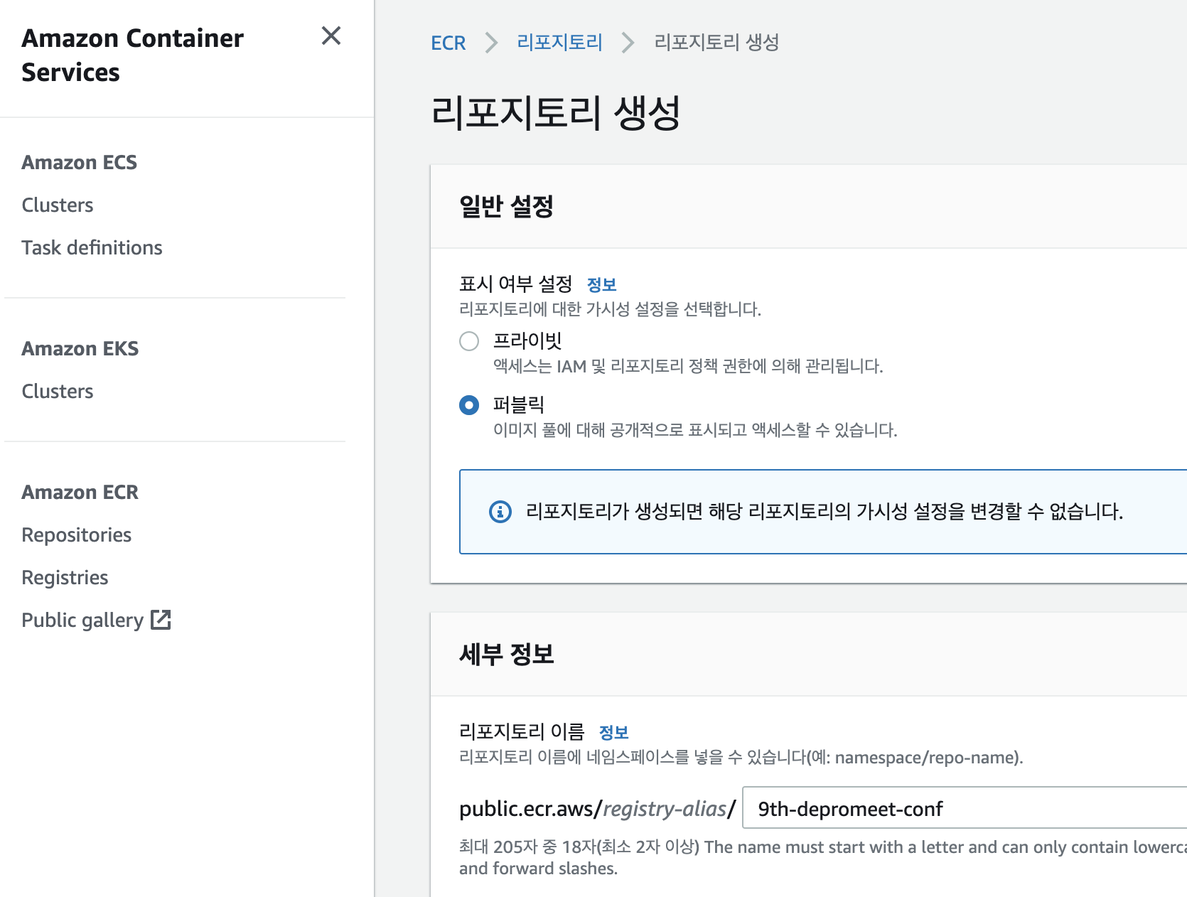
ECR
주의 사항
1. 프라이빗으로 설정해야합니다.
2. ECR_REGISTRY를 Github Action에서 설정하게 되는데 기본적으로 프라이빗 Registry로 전송합니다.
Notes:
이제 드디어 AWS로 넘어가게 됩니다.
AWS에 ECR > 리포지토리 > 리포지토리 생성을 할 수 있습니다.
아래의 이미지에서는 퍼블릭으로 설정되어있는데요, 프라이빗으로 해주셔야 정상적으로 github Action에서 배포를 이용하실 수 있습니다.
Github Action에서 ECR_REGISTRY 저장할 위치를 찾는데 프라이빗으로해야 정상적으로 찾을 수 있더라구요!

Slide 13
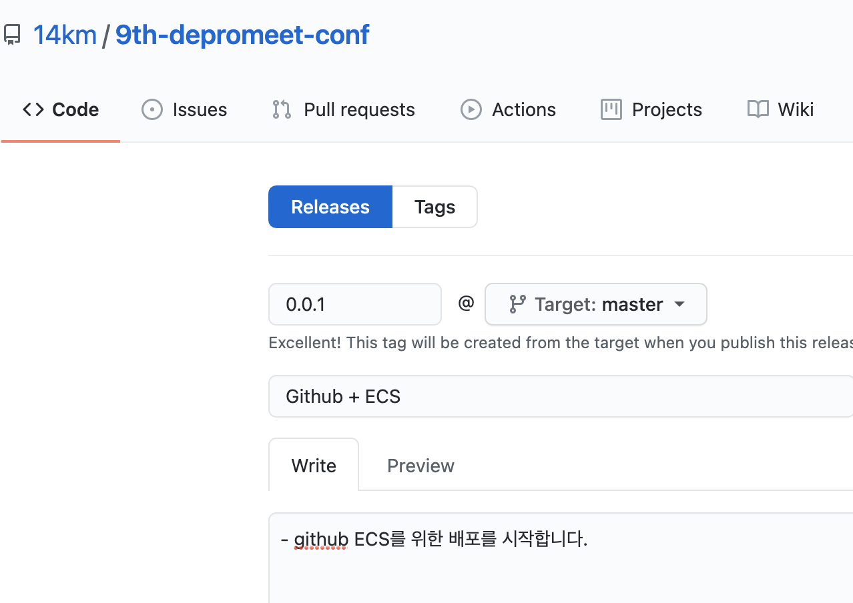
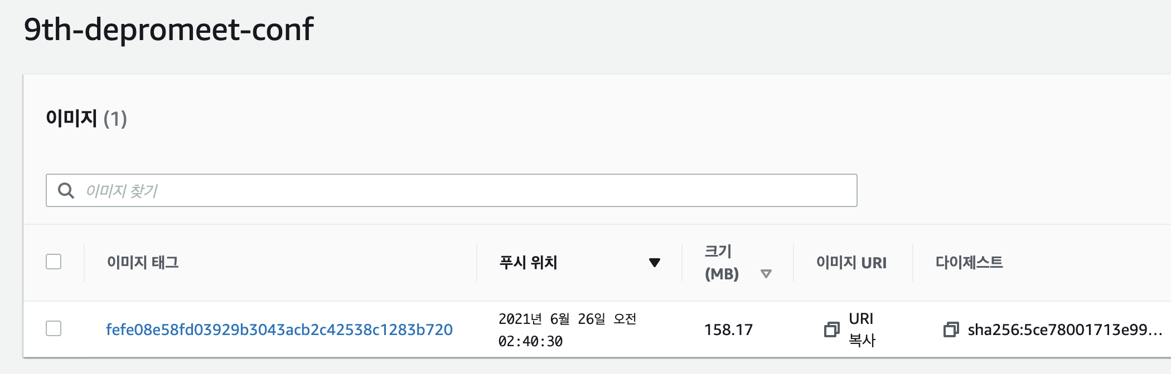
ECR
1. 이제 릴리즈를 통하여 이미지를 업로드 합니다.
2. 오른쪽과 같이, 이미지의 태깅이 되었습니다
3. 와!!!!
Notes:
이제, Github에서 Releases를 찍어봅니다.
자연스럽게, 이제 우리는 Github을 통하여 컨테이너 이미지를 ECR에 배포할 수 있도록 되었습니다.

Slide 14
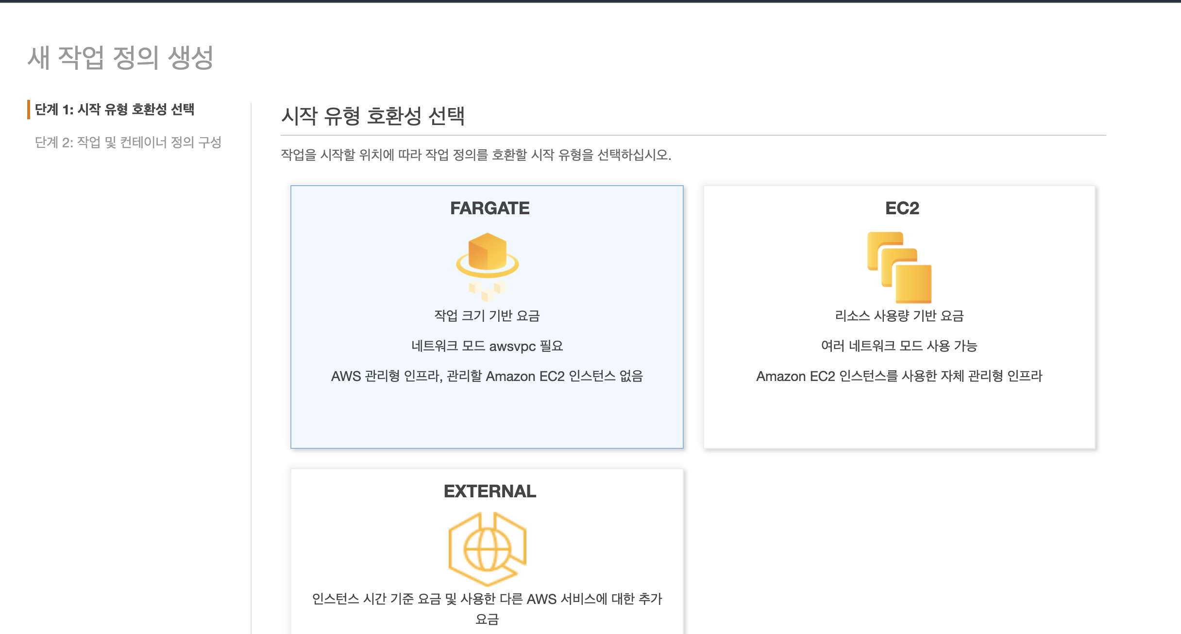
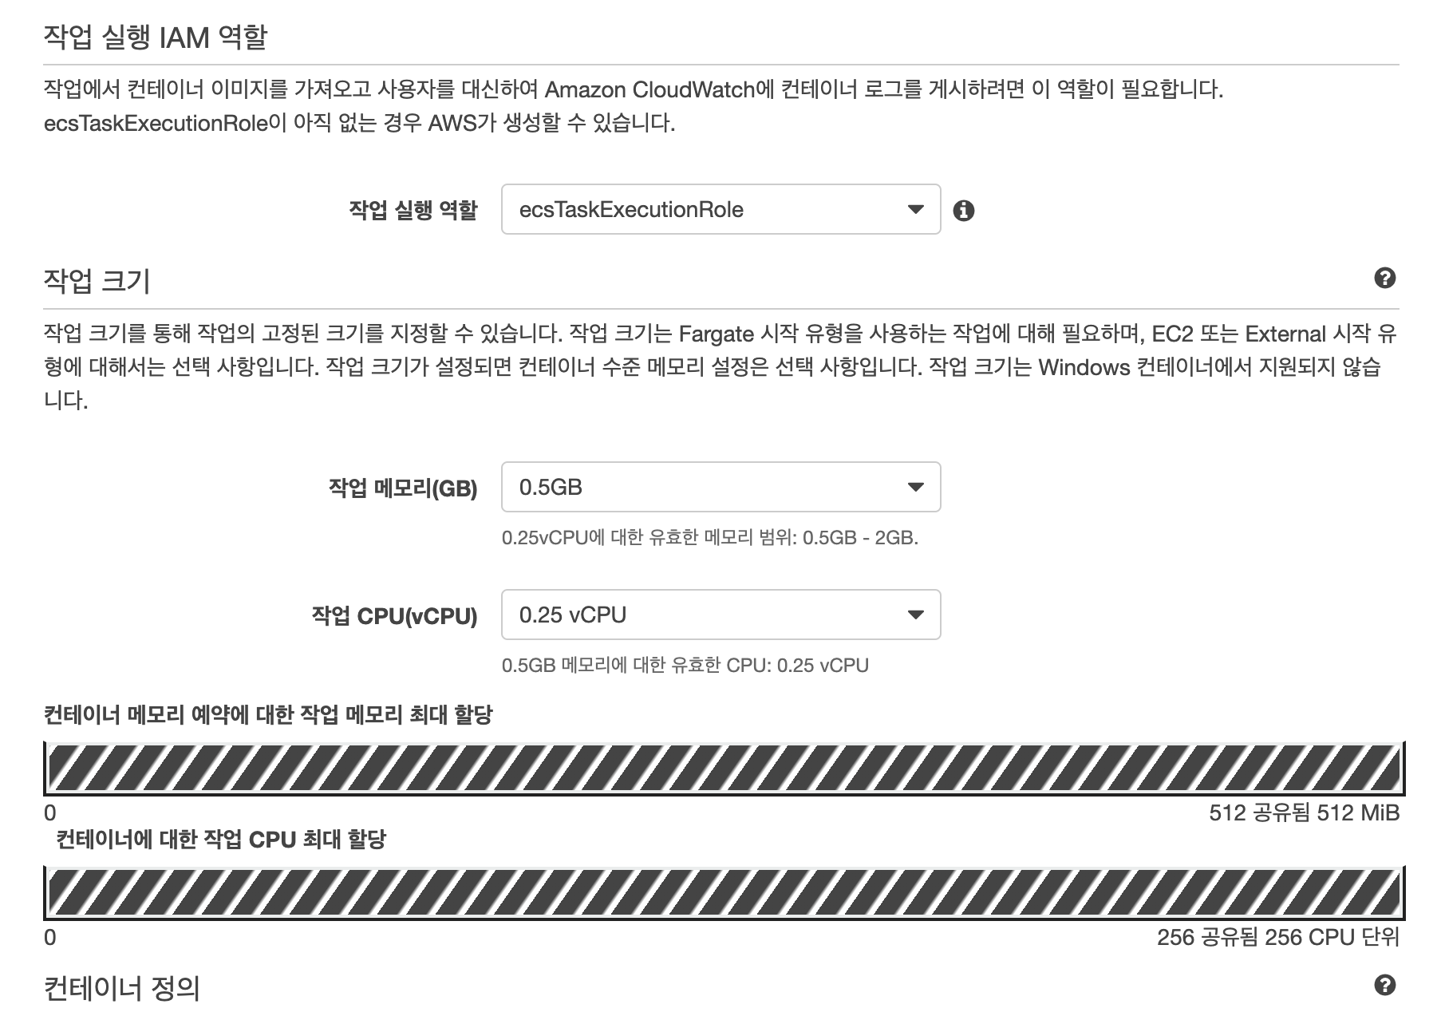
Fargate
1. 작업정의(Task definitions)를 진행합니다.
2. 내가 사용할 작업의 크기를 지정합니다.
Notes:
이제부터 본격적으로 Fargate 설정이 시작됩니다.
우리는 Fargate를 사용할 예정이기때문에 Fargate 작업 정의를 진행해야 합니다.
Fargate를 선택하고, 기본적인 설정들은 크게 건들일게 없습니다.
하단에 작업 메모리, CPU를 설정합니다.
작업의 CPU및 메모리가 1보다 작을 수 있습니다.

Slide 15
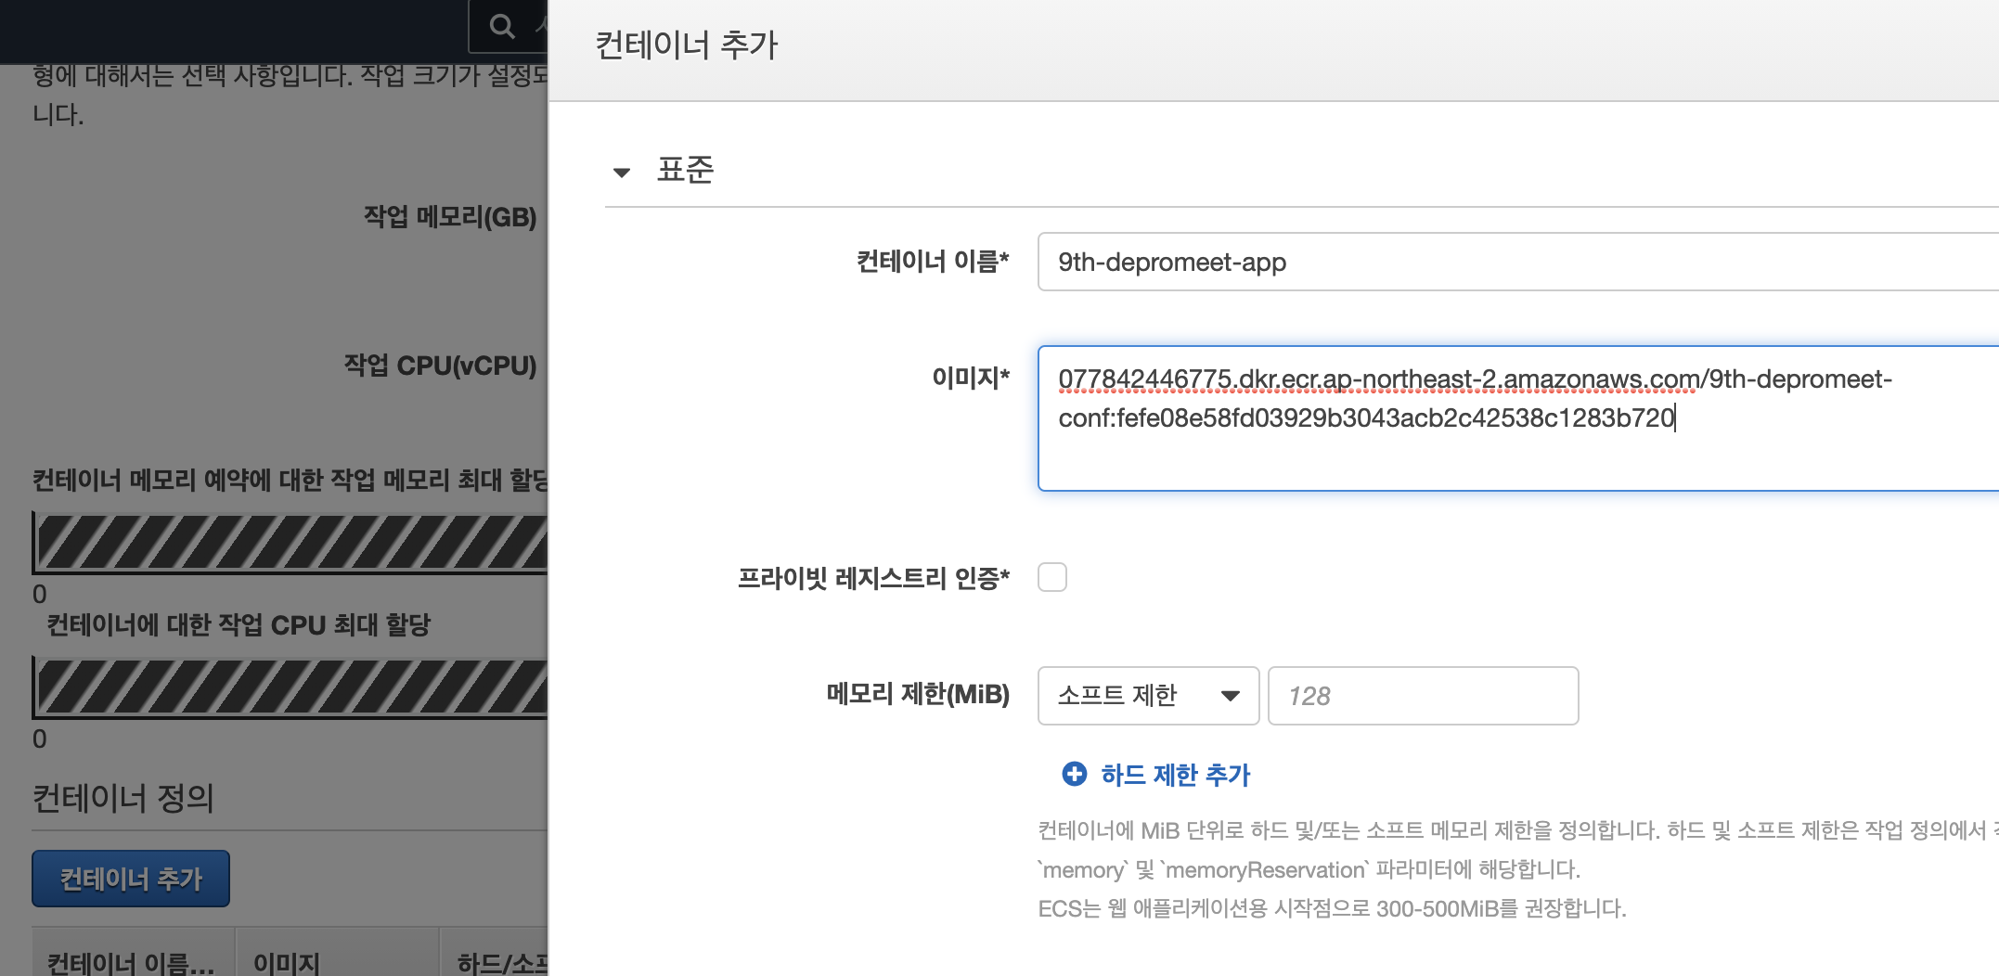
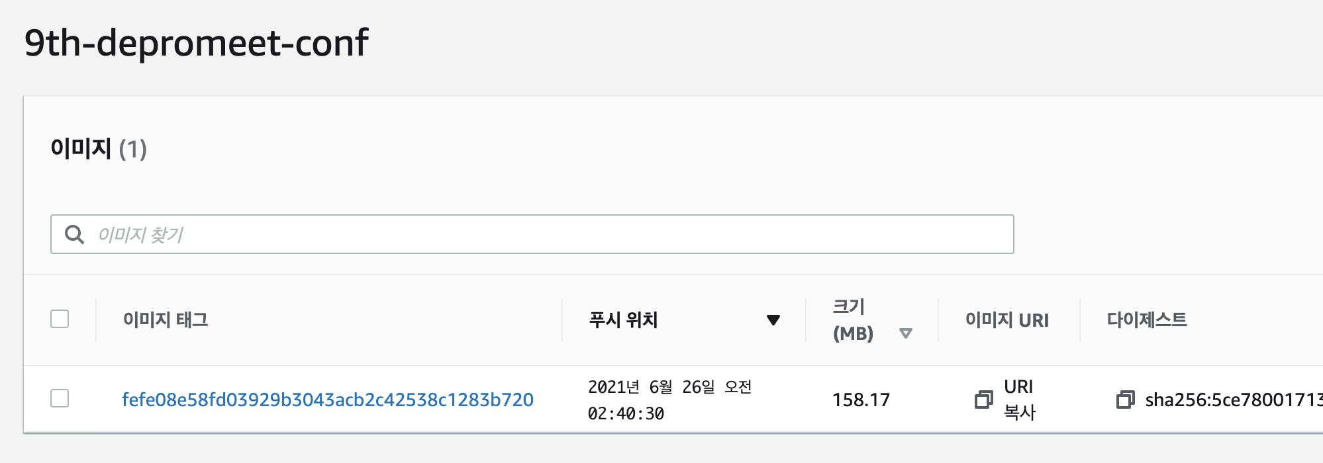
Fargate
1. 컨테이너 이미지 등록
2. ECR에 등록되어있는 이미지 URI를 복사합니다.
3. 하단에 포트를 설정도 가능합니다.
Notes:
ECR에 등록 되어있는 이미지를 기반으로 컨테이너를 추가해야 합니다.
이 이미지를 기반으로 일단, 첫번째 배포가 이루어지게 됩니다.
주의사항의 경우 하단에 컨테이너에서 사용되는 컨테이너 포트가 있다면 정확히 기입해주셔야 합니다.
포트가 기입이 되지 않는다면, 정상적으로 통신이 불가능하게 됩니다.

Slide 16
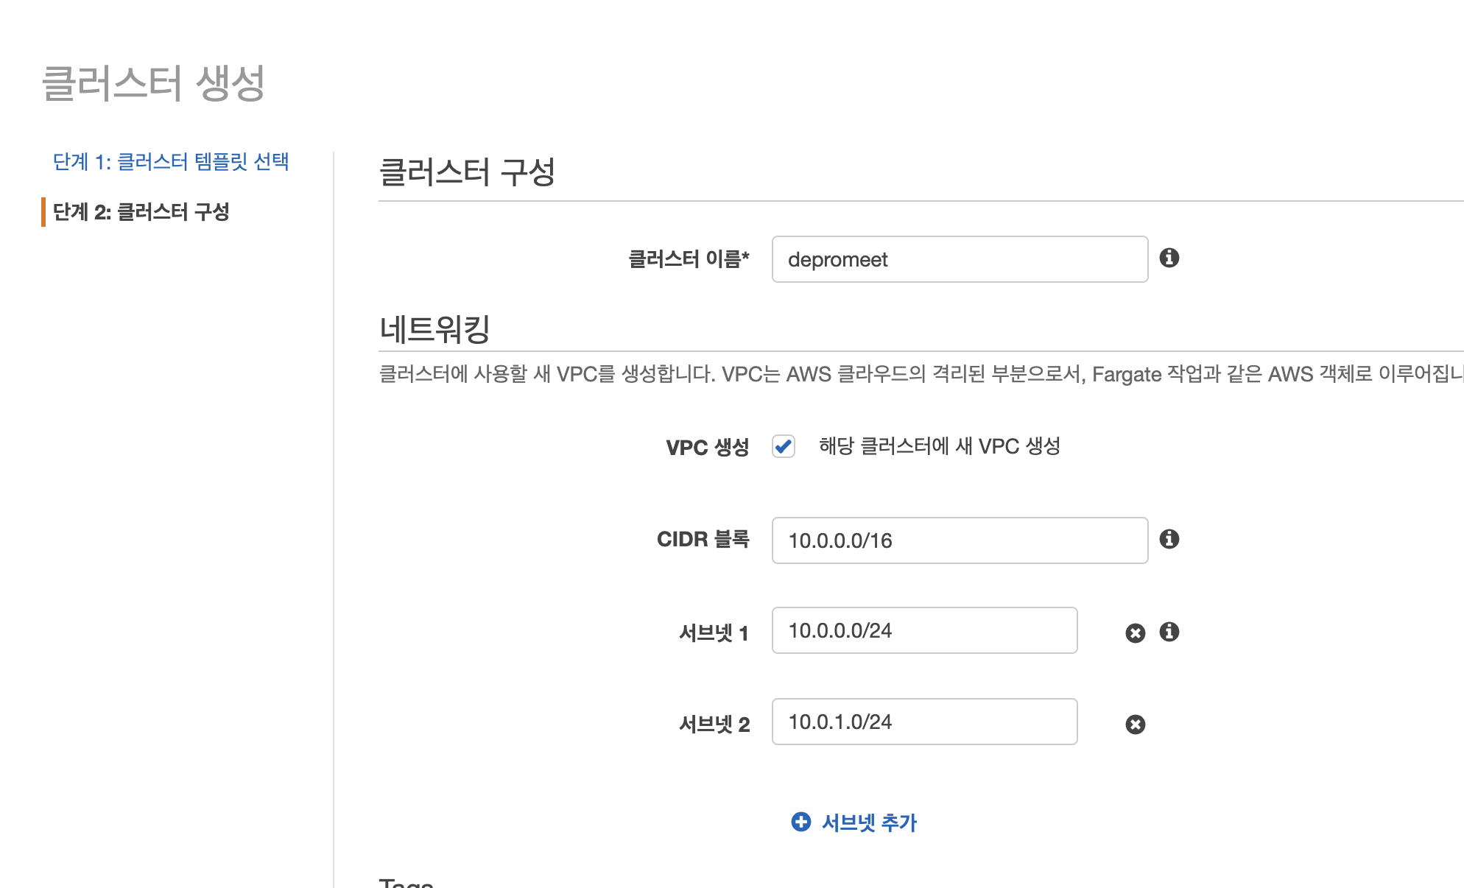
Cluster
1. 클러스터를 구성합니다.
2. VPC는 신규로 생성합니다. (기존 VPC가 있다면, 사용하셔도 됩니다.)
Notes:
이제, Fargate에서 사용할 클러스터를 생성합니다.
VPC는 신규로 생성하셔도 되고, 기존에 사용되던 VPC가 있다면 사용하셔도 됩니다.

Slide 17
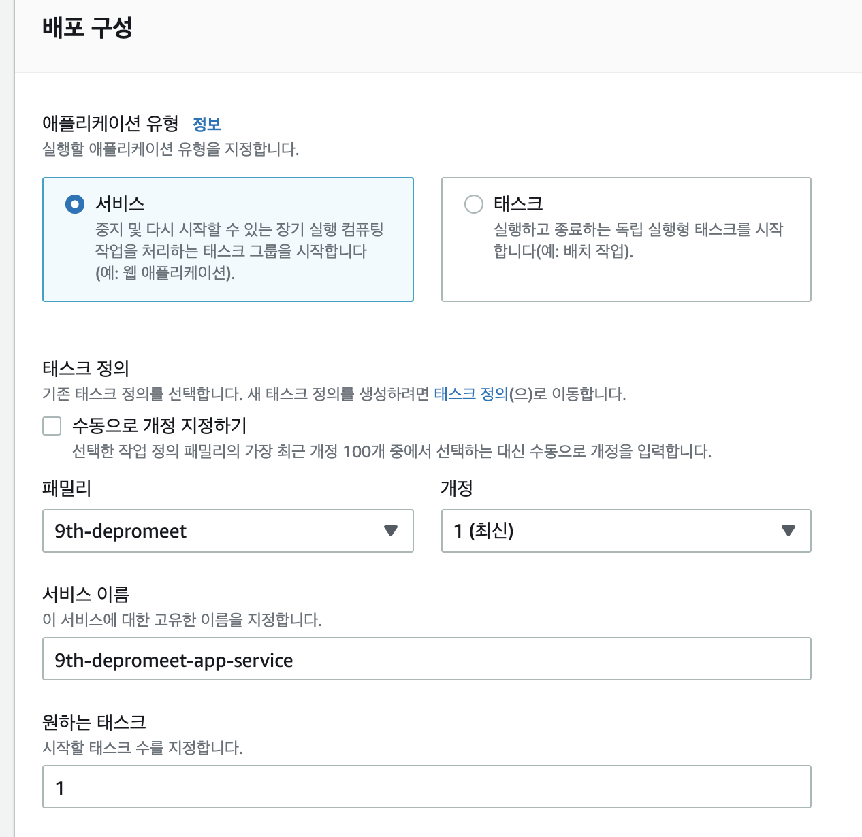
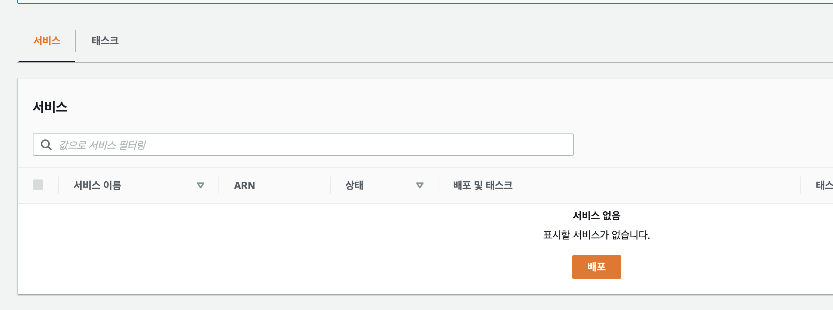
Service
1. 배포 구성을 합니다.
2. 기존에 선택했던 작업정의를 선택합니다.
Notes:
클러스터의 구성이 완료가 되면 서비스를 통하여 배포를 구성하게 됩니다. 기존에 선택했던 작업정의를 선택하고 어플리케이션에 대한 설정을 진행합니다.
이부분까지는 간단해서 바로 넘어갈 수 있습니다.

Slide 18
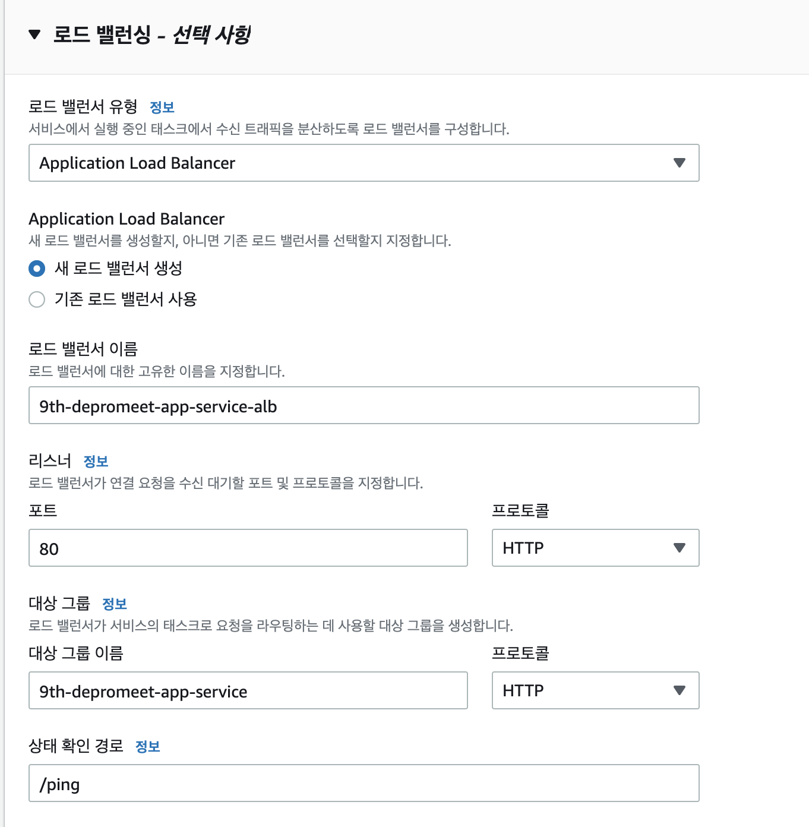
Service
1. 이번에도 신규로 ALB를 생성하겠습니다.
2. 주의사항은 아래를 필수로 봐주세요!
- 포트를 제대로 설정하였는가
- Health Check 경로가 정상적인가.
- Health Check 시간이 몇 초 대기하는가 3. 이게 정상적으로 안된다면…
Notes:
이제 중요한 ALB 설정입니다. ALB 설정은 신규로 생성하도록 하겠습니다.
여기서 중요한건 포트설정과 healthcheck를 반드시 중요하게 설정해야합니다.
Healthcheck시 사용되는 상태 확인 경로, 응답 대기시간 등 두개가 정상적으로 설정되어야 합니다.
또한, 대기 시간의 경우 어플리케이션이 실행 될 때까지의 시간을 고려되어야 합니다.
이러한 주의사항이 고려가 된다면 Fargate가 정상적으로 실행됩니다.

Slide 19
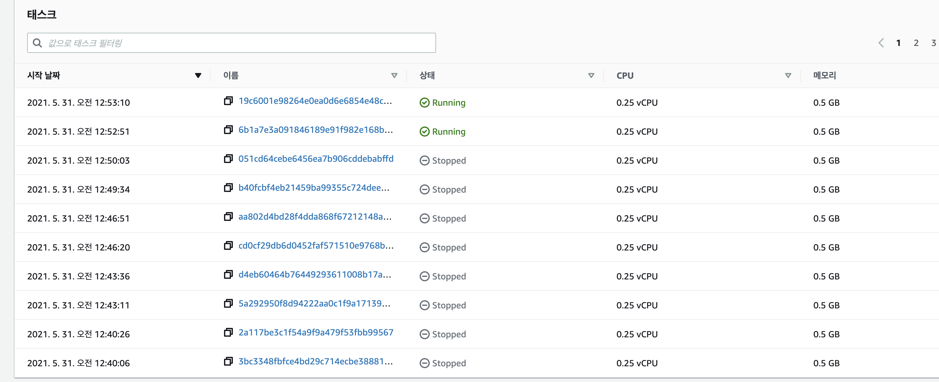
Service
4. 스스로를 죽였다 살렸다를 반복합니다(?)
Notes:
만약, 정상적으로 설정이 되어있지 않다면 이미지와 같은 대참사가 벌어지게 됩니다.
서비스가 정상인지를 판단하지 못하여 컨테이너의 서비스를 죽였다 살렸다를 계속 반복하게 됩니다.

Slide 20
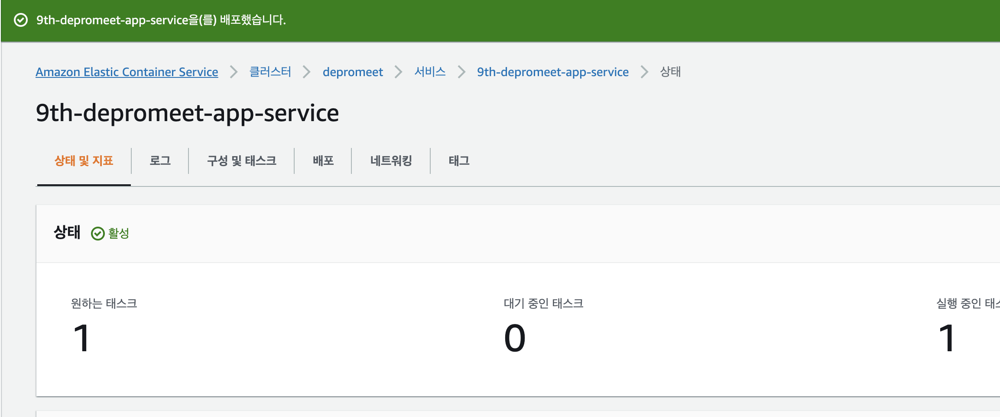
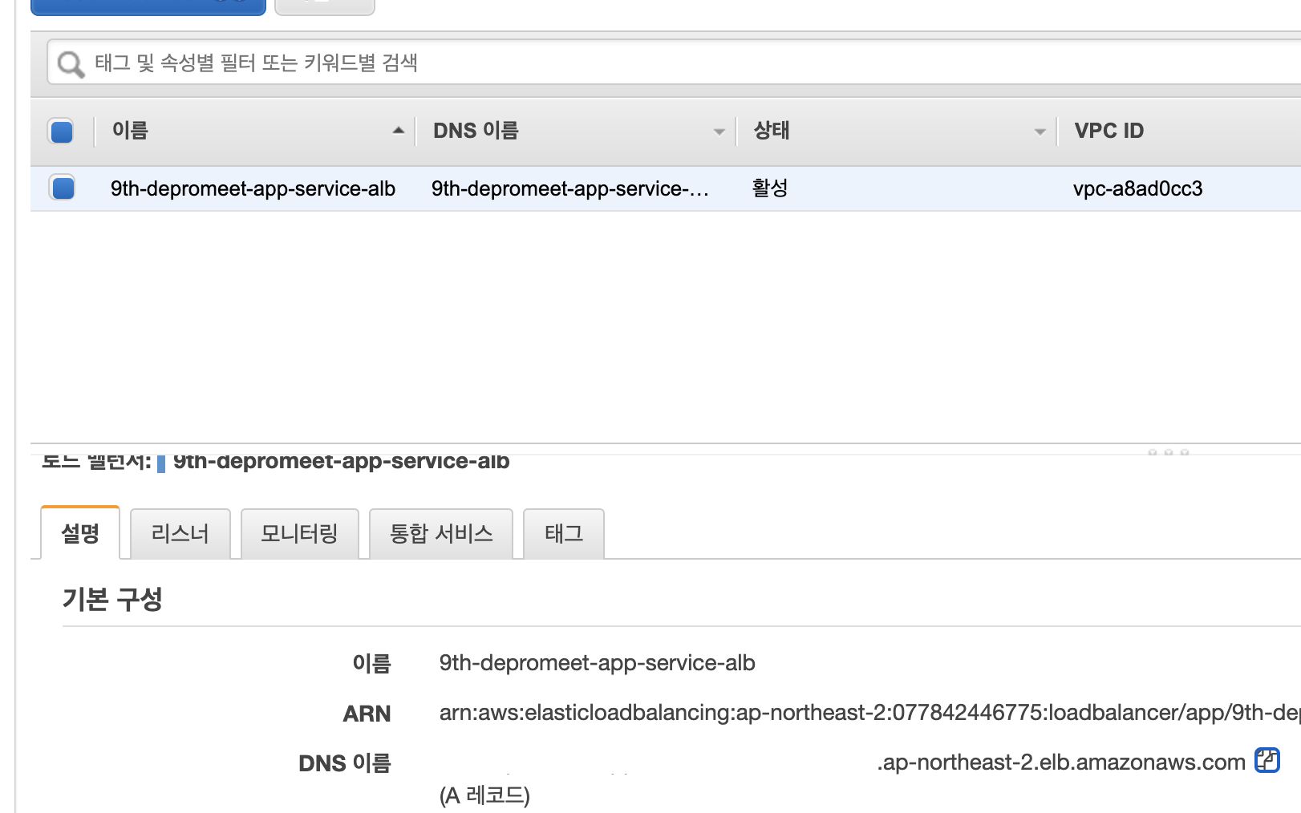
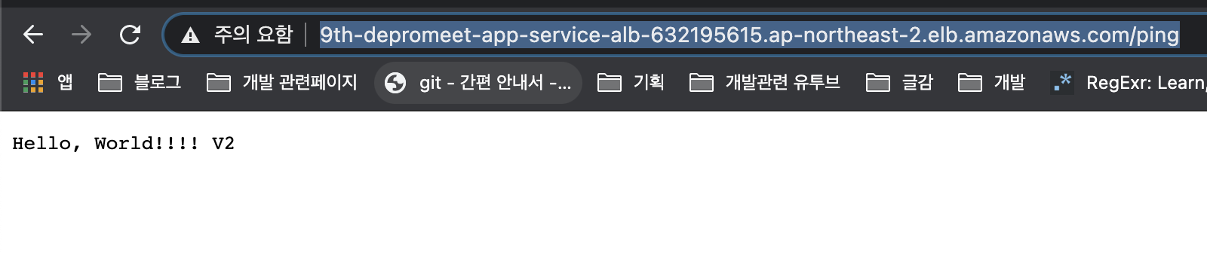
Service
이제 정말 배포가 완료 되었습니다. 당신도, 이제 서버리스 어플리케이션을 을 배포한 개발자.
Notes:
배포가 완료 되었습니다!
이제 당신도, 서버리스 어플리케이션을 배포한 개발자가 되었습니다 축하드립니다!

Slide 21
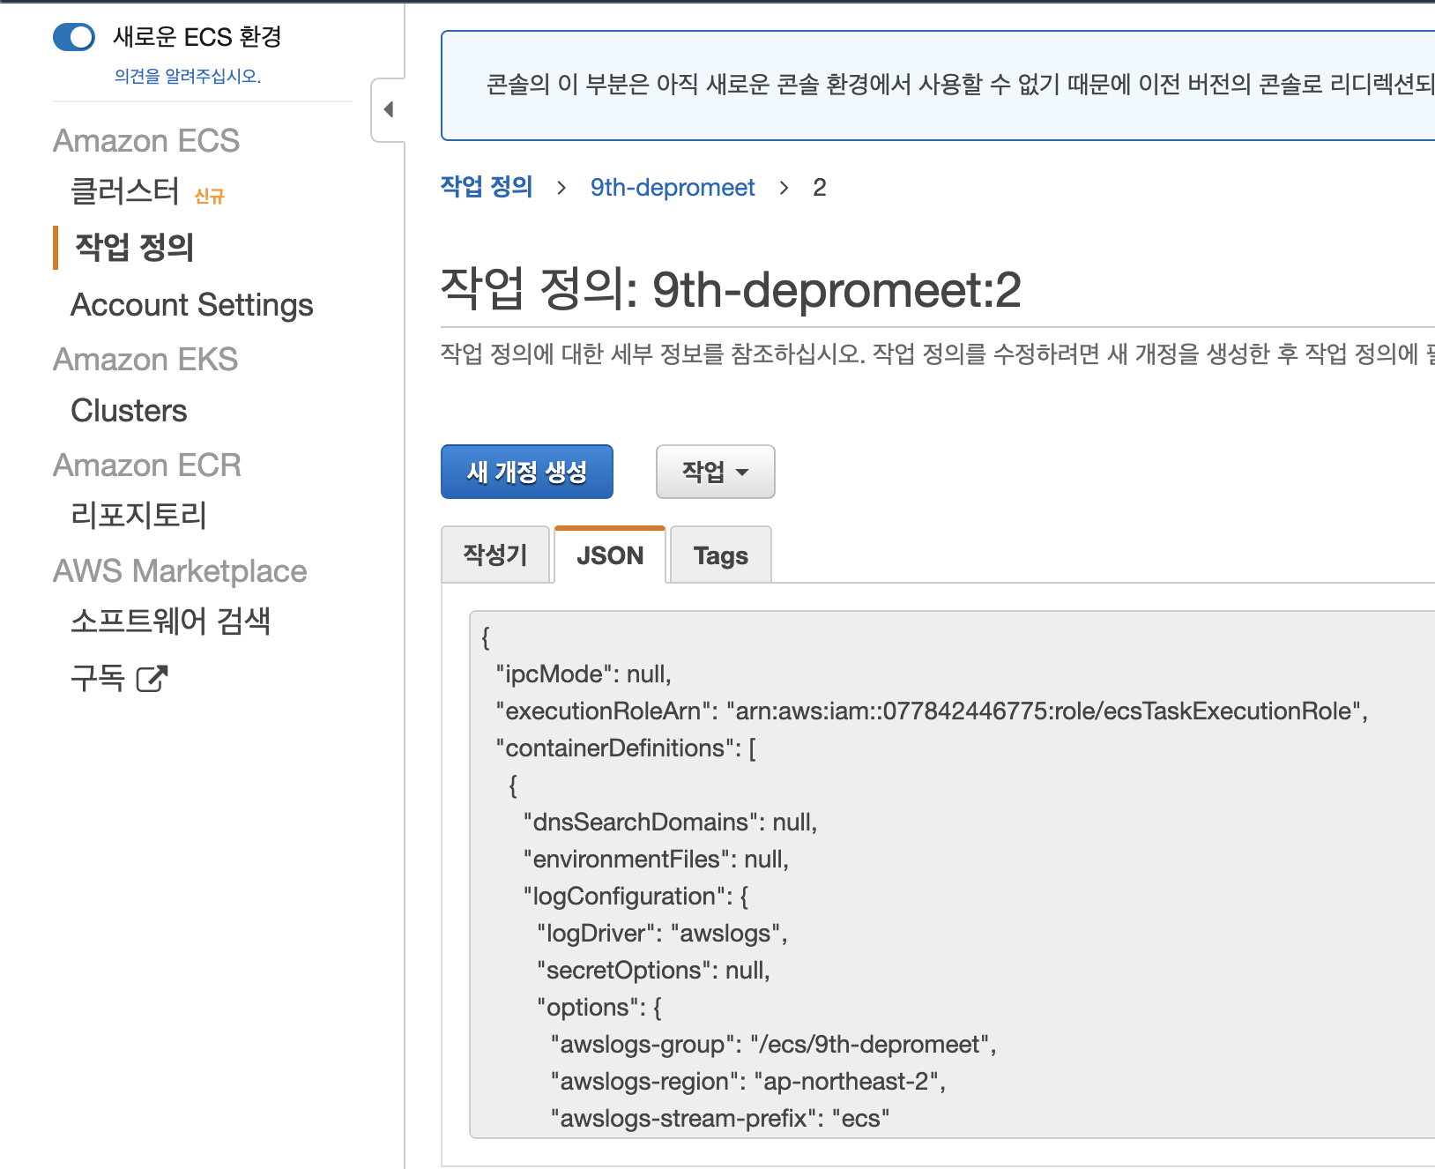
끝..! 난줄 알았죠? 아닙니다.
1. 기존에 생성한 작업정의를 확인할 수 있습니다.
2. Json파일을 복사 후 어플리케이션의 프로그램내 Root 경로에 넣어줍니다.
Notes:
하지만,, 끝나지 않았습니다!
아까 만든 작업정의(task-definition)를 github에 넣어주셔야 합니다.
즉, 자동으로 github action 에서 task-definition.json 파일을 보고 배포할 수 있도록 해야합니다.
Json을 복사하여 어플리케이션내 root 경로에 넣어주시면 됩니다.

Slide 22
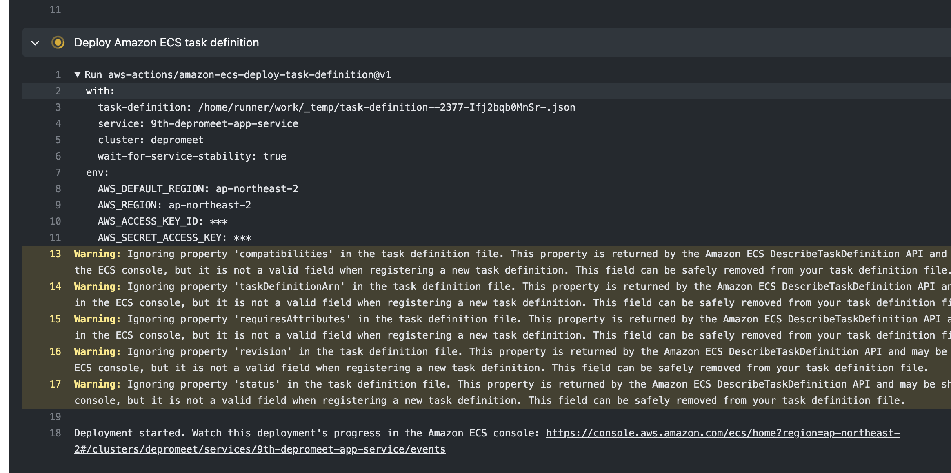
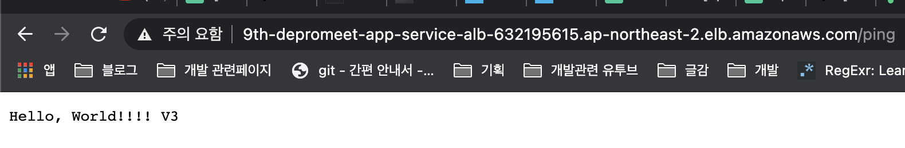
진짜 배포 완료!
이제 Github을 통하여 배포가 가능해졌습니다. 하지만..
Notes:
기본적인 설정은 완료 되었으나, 세부 Github Action에서 설정이 남아있습니다.
어떤 서비스명으로 배포해야하는지, 설정해야 하는지 등등..

Slide 23
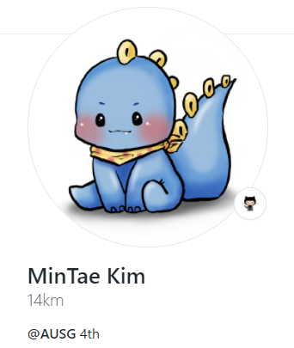
나머지는.. Github으로..
사실, github에 있습니다. (귀찮은거 아님)
아래의 깃헙 링크에서
(https://github.com/14km/9th-depromeet-conf)
아래의 파일을 확인하실 수 있습니다.
9th-depromeet-conf/.github/workflows/aws.yml
Notes:
나머지는 제 github에서 확인이 가능합니다.
귀찮아서 그런것도 아니고, 제 귀여운 공룡프사 보여드리려고 한 것 입니다.
시간관계상.. Github 링크를 남겨드립니다.

Slide 24

이제 마지막으로 외칩니다.
Notes:
이제 마지막으로 외칩니다.
야! 너두 할수있어.
이상으로 ECR + ECS + Fargate를 이용한 서버리스 어플리케이션 배포 발표를 마치도록 하겠습니다.
감사합니다.

Slide 25
Q / A
Notes:
혹시나, 질문이 들어올까봐 만들었던 슬라이드 입니다.
궁금하신게 있으신가요?

